Slide 1
7. lota
Málörvun með tónlist
10. apríl

Slide 2
Dagskráin í dag
Klukkan 15:00 – 15:50
Upphitun og undirbúningur fyrir fyrirlestur.
Fyrirlestur Birte Harksen
Klukkan 15:50 – 16:15
Samskiptaherbergi
Klukkan 16:15 – 16:30
Framhald – fyrirlestur Birte og spurningar.

Slide 3
Tónlist Lag - söngtexti
Lag = texti + tónlist
Söngtexti = texti
Eitt lag (eintala)
Tvö lög (fleirtala)
Einn söngtexti (eintala)
Tveir söngtextar (fleirtala)

Slide 4
Tónlist á
Að hlusta á …
Að spila á …
Að hlusta á lag
Að hlusta á tónlist
Að hlusta á útvarpið
Að horfa á sjónvarpið
Að spila á hljóðfæri
Að spila á gítar
Að spila á píanó

Slide 5
Spurningar í samskiptaherbergjum
Finnst þér gaman að syngja? Spilar þú á hljóðfæri?
Syngur þú með börnunum í leikskólanum þínum?
Hvaða lög syngið þið oftast í leikskólanum þínum?
Hvaða lag/lög finnst þér skemmtileg?
Hefur þú sungið lag á þínu móðurmáli fyrir börnin í leikskólanum? Ef já, hvernig gengur það?
Hefður þú sjálf(ur) lært ný orð á íslensku gegnum söngtexta?
Hvað getur maður gert til að fá börnin til að taka meira eftir söngtextanum (hvað lögin fjalla um)?
Hvað getur maður gert til að fá börnin til að taka meira þátt í söngnum?

Slide 6
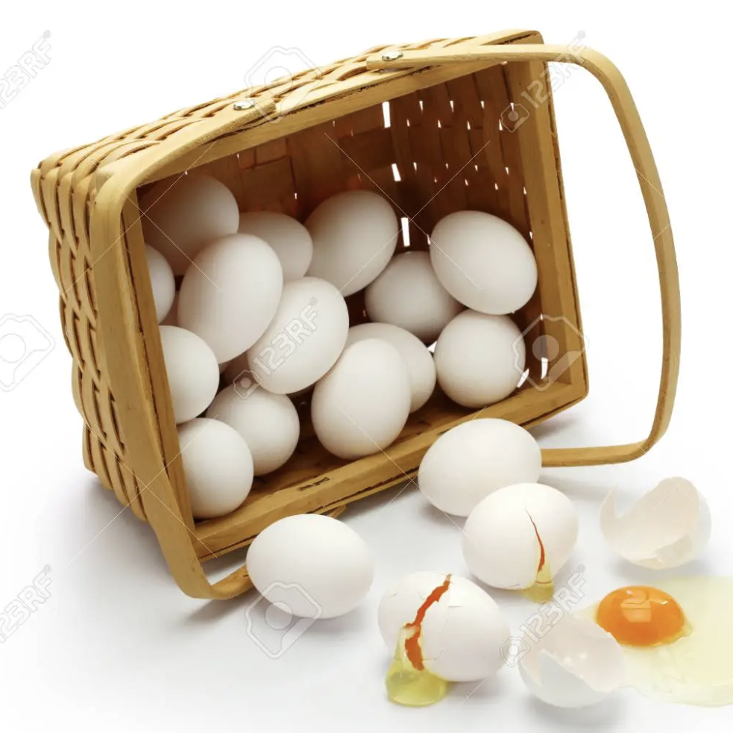
Málsháttur mánaðarins
"Ekki setja öll eggin í sömu körfuna".

Slide 7
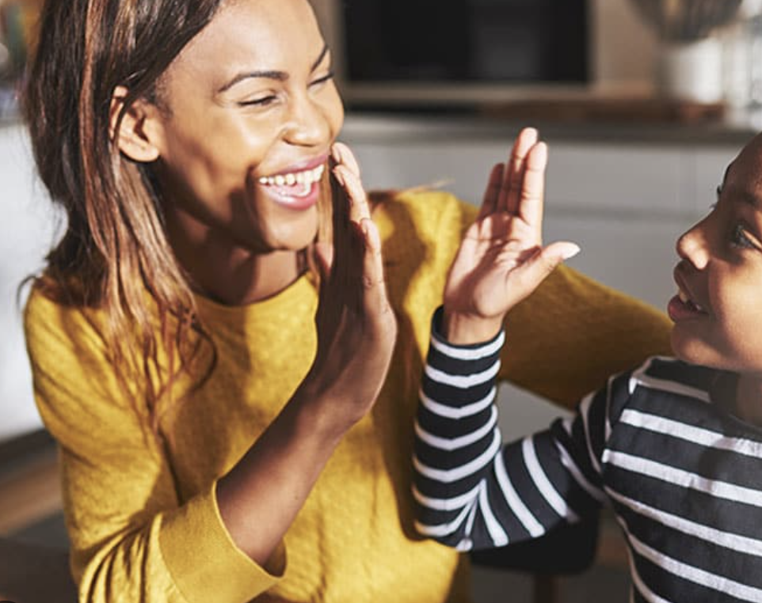
Jákvæð athygli mánðarins
Það var lagið!

